Slide 1
常见的手腕部外伤
Chun Jackson Ng, D.C., PA-C

Slide 2
槌状指 Mallet Finger
伸肌腱从远端指骨背侧撕脱在DIP关节 （远端指间关节） 受伤机制：伸展的指尖被迫弯曲（例如，用球击打伸展的指尖） 可能伴随有小骨片撕脱 无法伸直 DIP 关节（远端指间关节） 中指受伤最常见

Slide 3
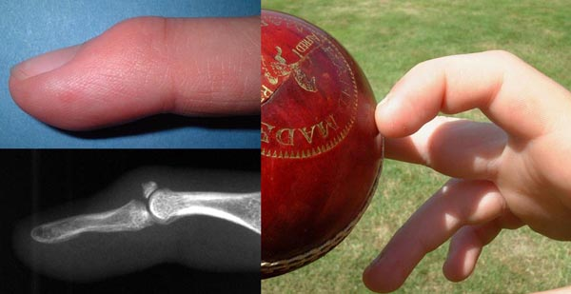

Slide 4
治疗方法
大多数槌状指都可以保守治疗 远端指间关节保持固定在过度背伸的位置上，使用夹板 x 6-8 周 受伤2-3个月后也可以成功实施保守治疗 远端指间关节半脱位、大块碎骨片或伴有鹅颈畸形的情况需要考虑手术，转诊手外科。

Slide 5
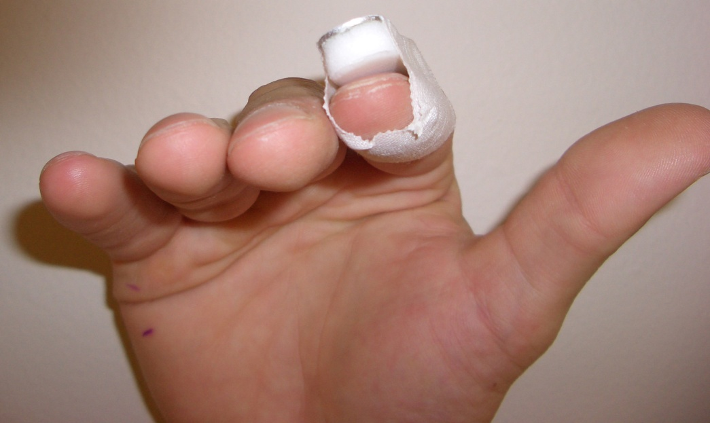
不同类型的夹板固定
Oval 8 finger splint

Slide 6
鹅颈畸形 Swan neck deformity
槌状指的并发症 常见于类风湿关节炎 PIP 关节过度背伸伴随 DIP 关节屈曲，从而形成鹅颈畸形
对手指功能影响很大 转诊手外科，考虑手术治疗纠正畸形。

Slide 7
远端指间关节错位 DIP joint dislocation
单纯DIP关节错位很少见 过度弯曲损伤 早期开始活动， 保持关节稳定 夹板保护固定在背伸位置大约 2-3 周 检查肌腱是否受伤！

Slide 8
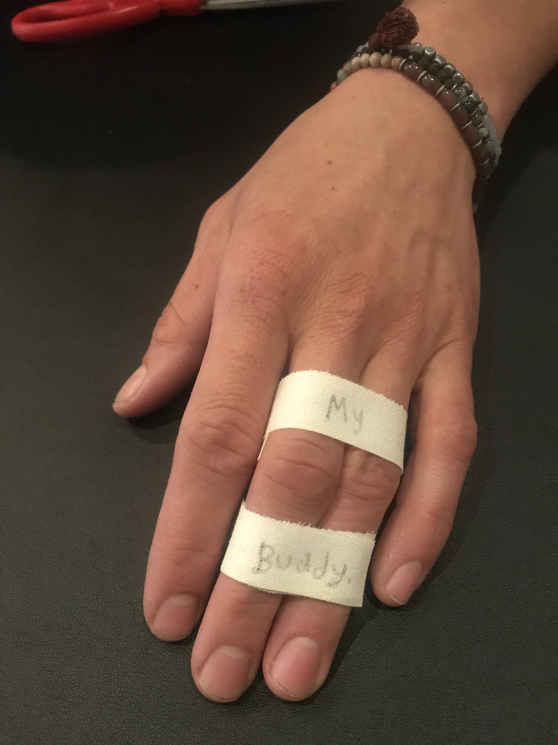
近端指间关节错位 PIP joint dislocation
“教练手指” Coach Finger 复位后检查肌腱是否受伤 复位后 X光片检查（评估骨折、半脱位） 可能伴随有PIP关节掌侧板损伤 volar plate injury 3-6 周的胶带固定 buddy taping

Slide 9
关节掌侧板损伤 volar plate injury
掌侧PIP近端指间关节囊纤维软骨增厚 过度背伸损伤 需要评估撕脱性骨折、PIP关节半脱位

Slide 10
关节掌侧板损伤治疗方法
无骨折移位，无关节半脱位的情况下可以胶带固定3-6周 骨折和半脱位复位后使用背侧延伸夹板固定在弯曲45度的位置上，限制PIP关节背伸活动6-8周。然后每2周减少10度弯曲，同时开始在有保护的范围内活动 所有其他受伤不能复位的或者复位不理想的病人转诊骨科，建议手术治疗。

Slide 11
掌指关节错位 metacarpophalangeal dislocation
简单与复杂错位 简单错位：关节表面仍然部分完整（近端指骨在30°-60°过度背伸的位置） 复杂错位：关节面完全不在位（近端指骨通常成直线并覆盖重叠掌骨）

Slide 12
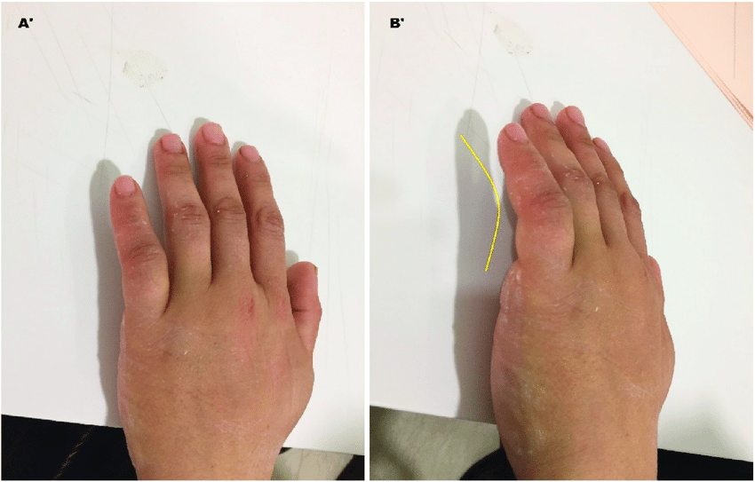
掌指关节错位 metacarpophalangeal dislocation
复杂脱位通常导致掌侧板撕裂并且被卡位在关节面之间 在治疗简单脱位复位时必须保持关节表面接触（不要过度拉伸关节，往下推近端手指，引导滑入关节），以防止复杂脱位的情况发生。

Slide 13
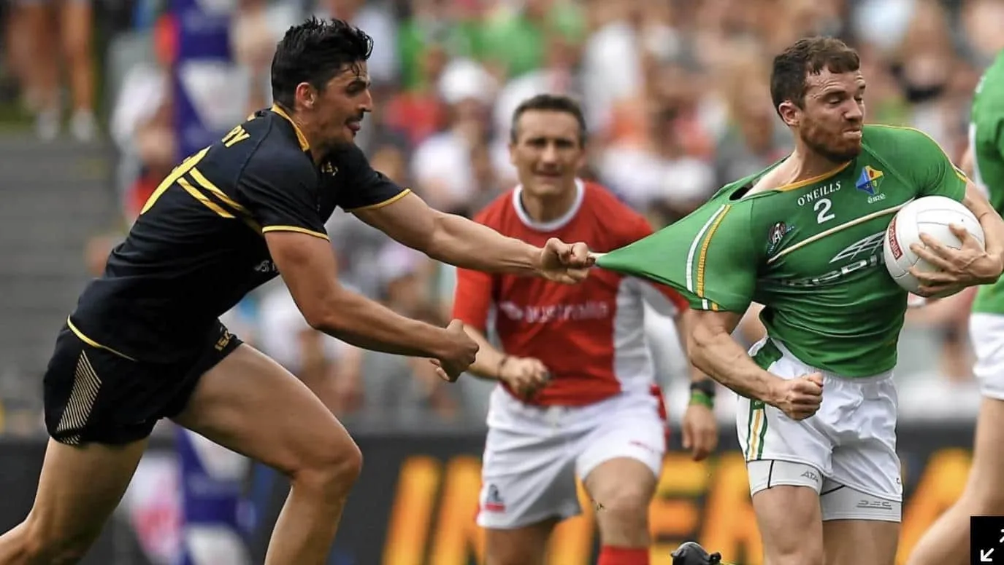
球衣手指 jersey finger
指深屈肌腱 （FDP）断裂/撕脱 FDP 弯曲 DIP 关节 受伤机制：主动弯曲DIP关节的同时被强制背伸（例如，抓住球衣） 无名指最常见 受伤后无法主动弯曲 DIP 关节 受伤后指深屈肌腱可能会缩回手掌部位 所有患者均需手术治疗

Slide 14
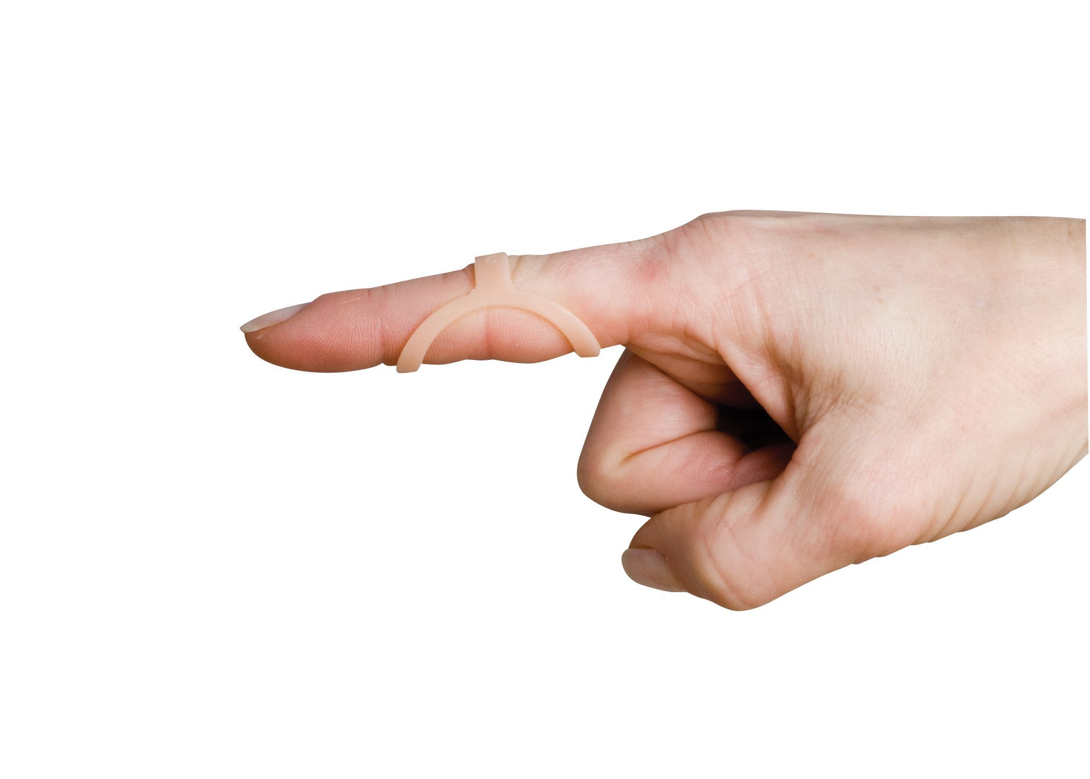
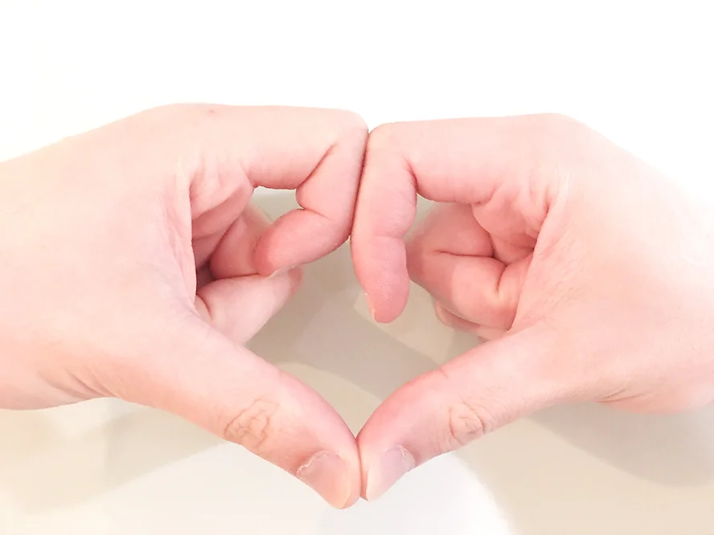
背伸肌腱中央片撕脱 central slip avulsion of the extensor tendon
受伤机制：背伸PIP关节的同时被强制弯曲 PIP关节肿胀，背侧有压痛 无法背伸PIP 关节以抵抗阻力 埃尔森测试阳性 Elson’s test X 线检查以评估大块撕脱骨折 夹板固定 PIP 关节完全伸直在背伸位置上（让 DIP/MCP 关节自由活动）6-8 周

Slide 15
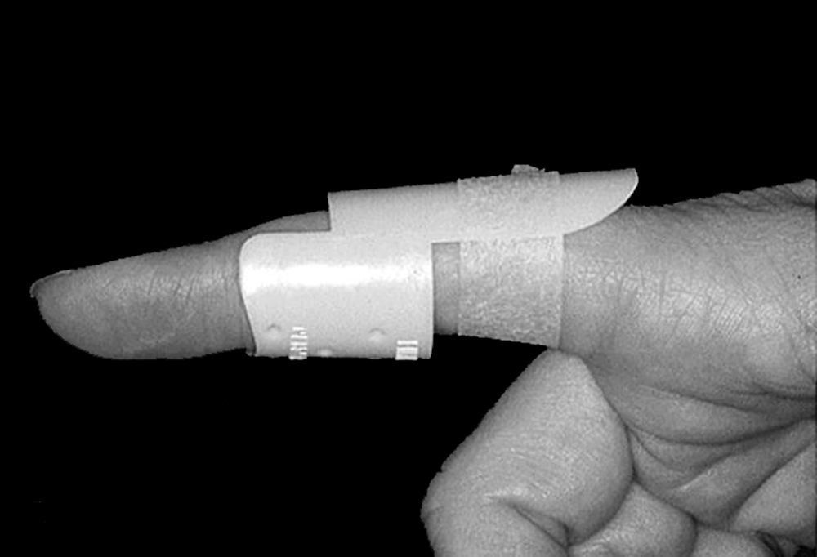
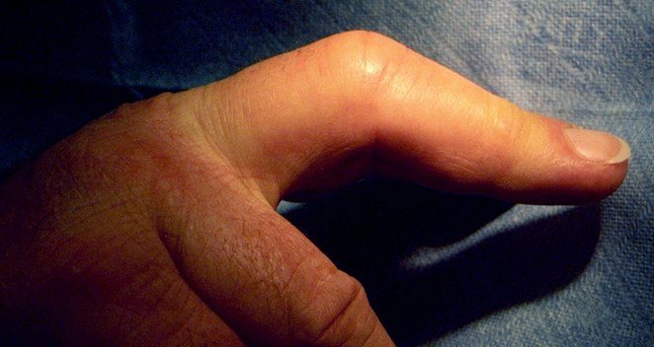
扣眼畸形 boutonniere deformity
中央片 central slip 撕脱损伤的晚期并发症 两侧韧带向旋转轴漂移，成为 PIP 关节的弯曲力量，DIP关节过度向后背伸（形成近端指骨“扣眼”畸形） 受伤数周后才出现畸形 通常需要手术

Slide 16
狭窄性腱鞘炎 扳机指 trigger finger
A1 滑轮屈肌腱上结节形成 屈曲时，结节穿过A1滑轮下方并卡住 经常需要用力伸展才能复位，并伴有弹响声，故名扳机指 常见于中指和无名指 糖尿病和类风湿性关节炎的发病率较高

Slide 17
治疗方法
在肌腱鞘外注射类固醇 谨防肌腱断裂，通常在同一位置注射类固醇不超过两次 如果注射不成功或反复发作，则考虑手术松解

Slide 18
手指骨折的基本治疗原则
稳定型骨折可保守治疗 斜向骨折或螺旋骨折不稳定，需要闭合复位钢针固定手术 影响到关节面的复杂骨折需要 ORIF开放手术达到最佳解剖复位 保守治疗复位后一周内复查 X光拍片检查以确认复位保持稳定 限制长时间固定以避免关节僵硬，一般固定时间2-3周, 之后开始早期功能恢复锻炼

Slide 20
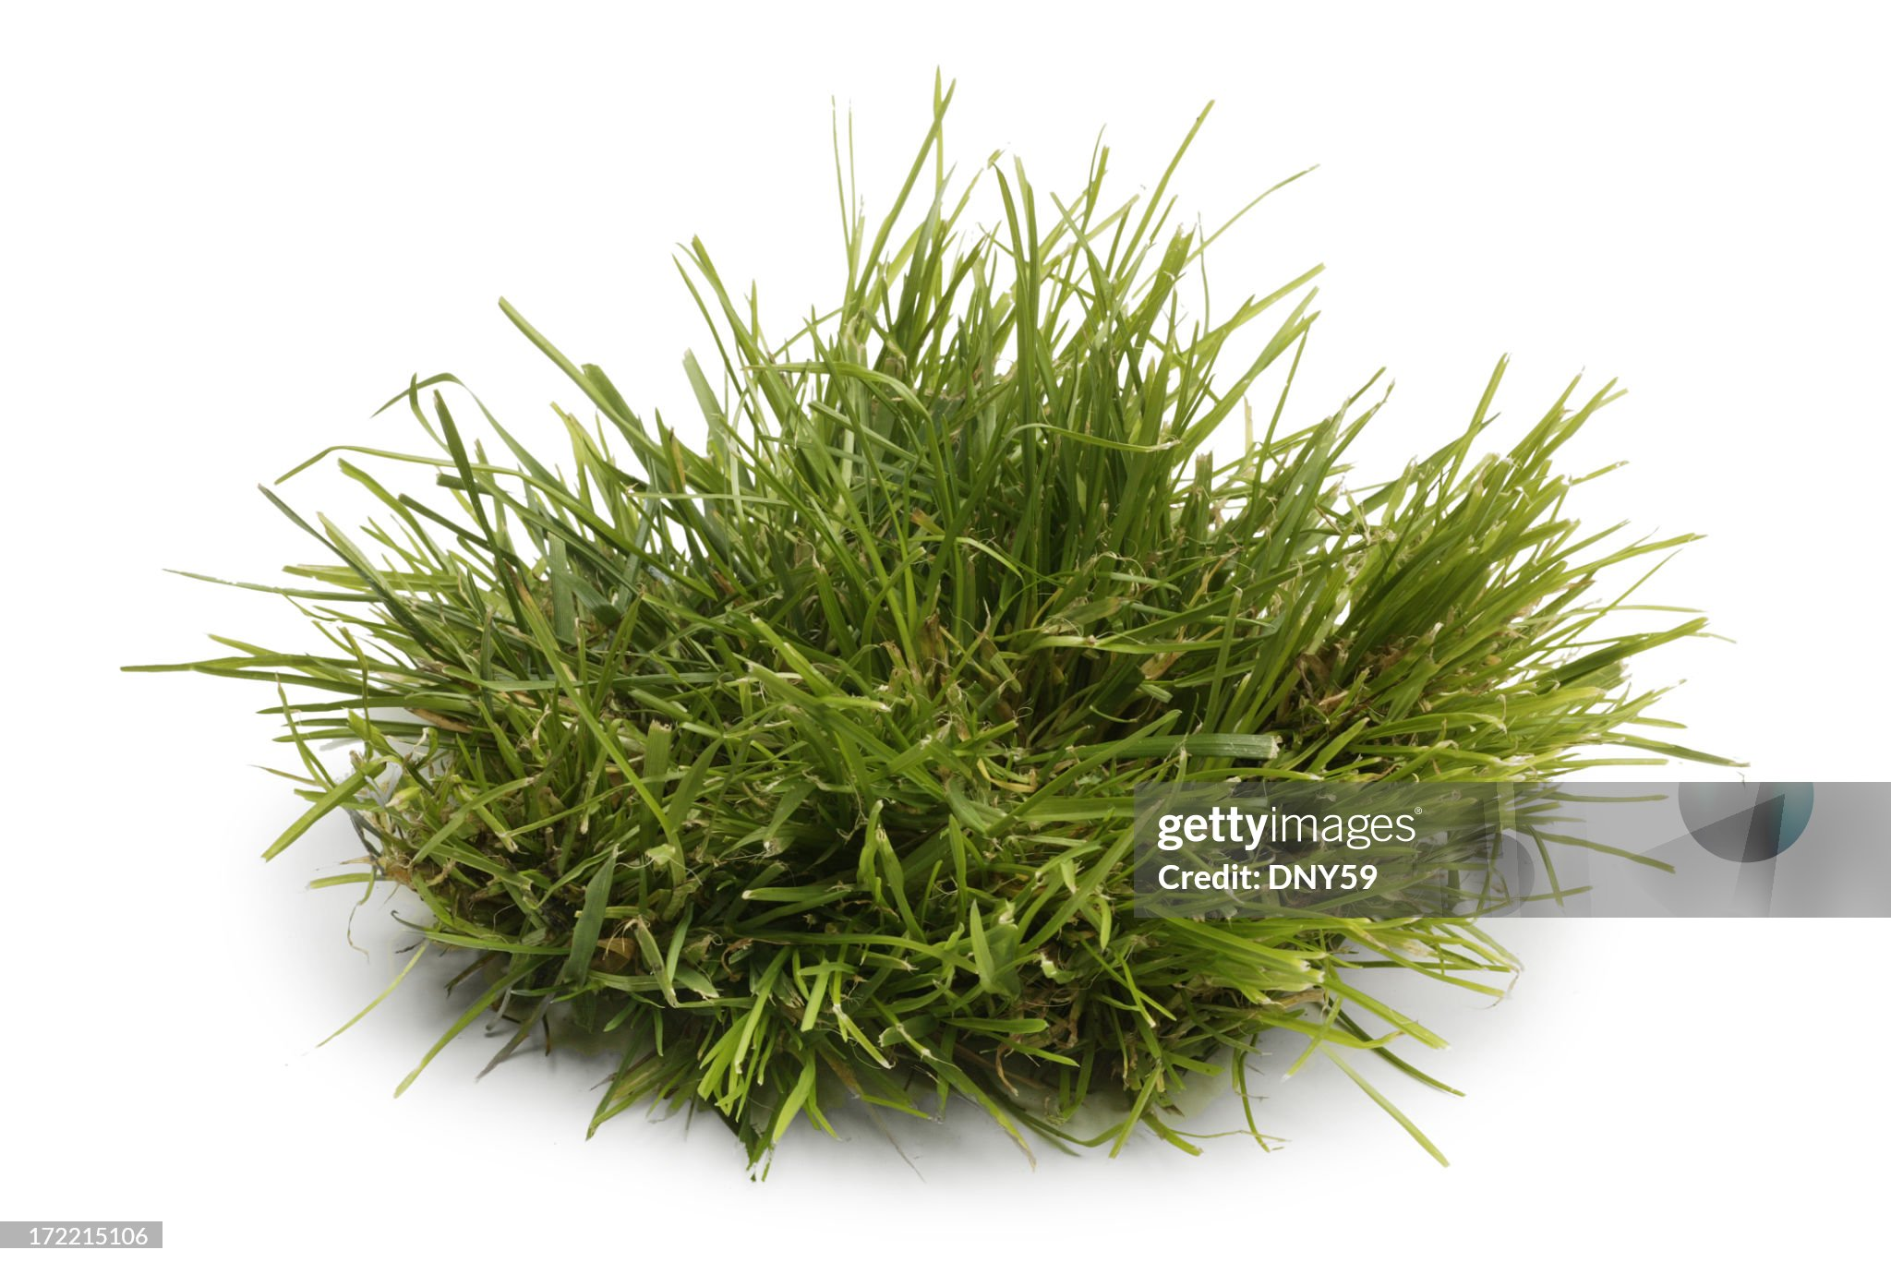
簇绒骨折 Tuft fracture
受伤机制挤压伤，重物或门
与指甲下血肿相关 检查甲床损伤“开放性骨折” 夹板仅用于保护/舒适

Slide 21
掌骨骨折 Metacarpal fracture
按骨折部位分型：头部、颈部、中部、底部 第 2 – 5 掌骨颈部和中部是常见骨折部位 第1，4，5 掌骨底部骨折也比较常见 第1掌骨骨折需要特别重视，如果骨折影响关节面考虑手术治疗 一定要记得检查手指是否有旋转畸形，有时候在片子上看起来移位不严重，但是如果骨折有旋转畸形，会造成非常严重的后遗症。

Slide 22
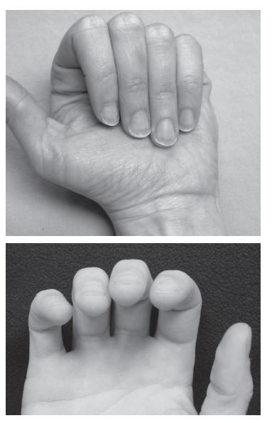

Slide 23
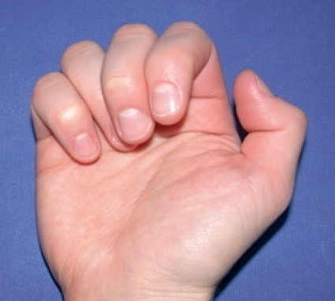

Slide 24
掌骨头骨折
受伤机制：撞击/挤压伤 无移位骨折用夹板固定 2-3 周，掌指关节屈曲（防止副韧带缩短）然后早期开始活动功能锻炼 定期重复拍X 光片检查
一旦骨折移位考虑转诊 寻找被牙齿咬伤的痕迹

Slide 25
掌骨颈骨折 boxer’s fracture
受伤机制：直接撞击例如挥拳击打人或硬物，第5掌骨颈骨折最常见，别名拳击手骨折 骨折的顶点背侧成角（由于骨间肌肉拉扯导致掌骨头向掌侧移位） 第5掌骨颈可以接受大约40度的弯曲成角，而不会严重影响功能

Slide 26
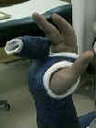
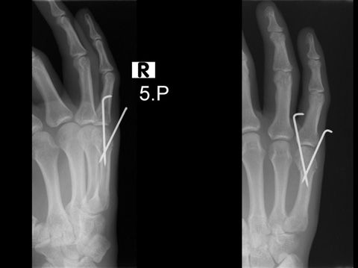
掌骨颈骨折治疗方法
如果成角是可以接受的，则在一周内进行随访，拍片重新评估旋转、和骨折移位。骨折稳定的可以打石膏固定4周，之后开始功能恢复。 如果成角是不能接受的，可以实施闭合复位。但由于骨间肌肉的拉扯力量，所以难以维持复位后骨折的位置，考虑手术复位固定。

Slide 27
掌骨中段骨折
横向、斜向或粉碎性骨折 横向骨折通常因骨间肌肉拉扯造成顶点背侧成角 斜向骨折通常会有缩短并伴有旋转 可接受长达 5 毫米的缩短，但不能接受成角或旋转 稳定的骨折可以固定在夹板或石膏中4-6周，如果涉及任何旋转、成角、粉碎性骨折或多个 掌骨同时骨折，则考虑转诊骨科手术

Slide 28
斜向骨折 横向骨折

Slide 29
手术复位

Slide 30
掌骨底部骨折
受伤机制：对手指的直接打击力或扭转力 第 2 和第 3 个掌骨底部比较稳定，因此骨折后很少移位 第 4 和第 5 个掌骨底部骨折通常是不稳定的; 需要 ORIF手术 没有移位的第 2、3 和 4个掌骨底部骨折可固定在短臂石膏或背侧/掌侧夹板中4-6周

Slide 32
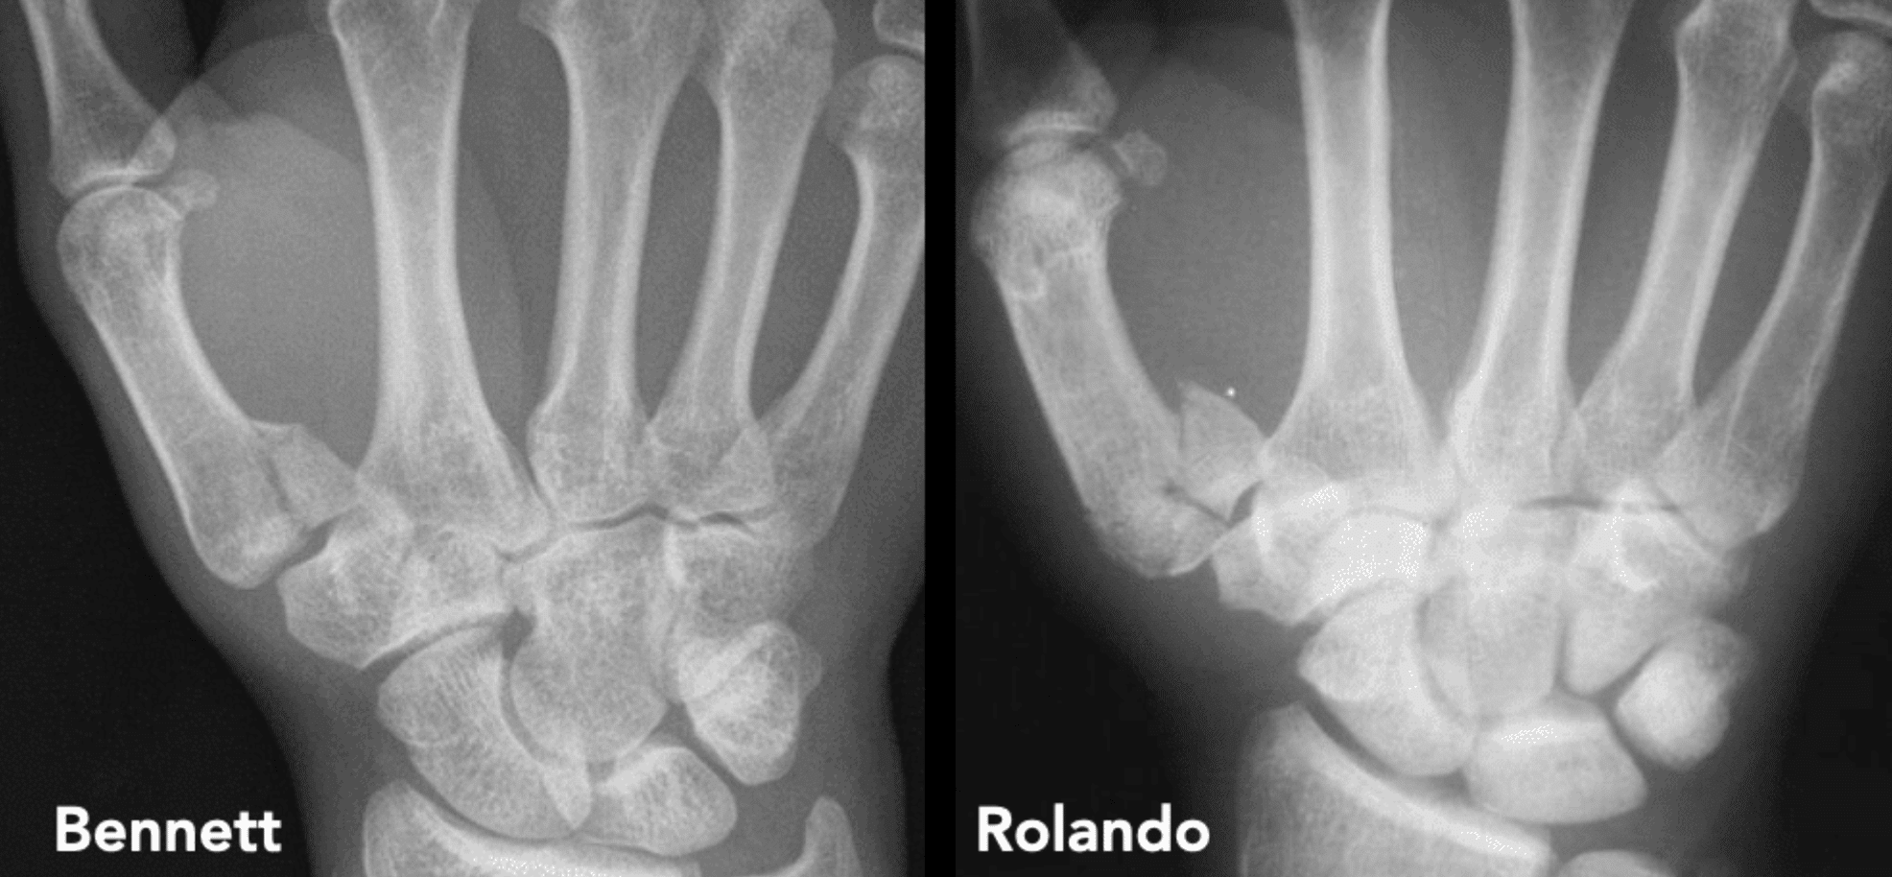
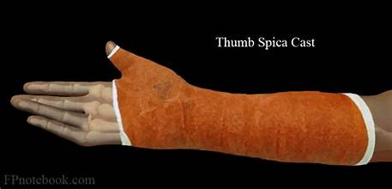
第1掌骨骨折 1st metacarpal fracture
第 1 腕掌关节的活动度对正常的手部功能非常重要 大多数第1掌骨骨折都是发生在底部 需要区分关节内和关节外骨折 所有关节内骨折都需要手术治疗，转诊骨科 没有移位和没有成角的关节外骨折可采用拇指管型石膏固定治疗

Slide 33
Bennett fracture 第一掌骨底部 I型骨折合并第1腕掌关节错位
第1掌骨底部 “I 型” 骨折
小的近端碎片仍然附着在梯形骨上 大碎片被拇长外展肌拉出并拉回

Slide 34
Rolando fracture 第一掌骨底部 II型骨折
第1掌骨底部“II型”骨折 粉碎性骨折在第1掌骨底部 通常呈“T”形或“Y”形大碎片 通常没有明显的移位
可以采取闭合复位加钢针或者是ORIF开放性手术

Slide 35
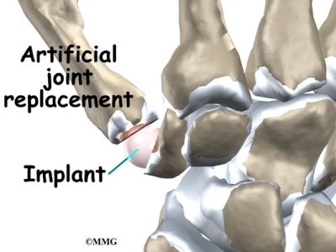
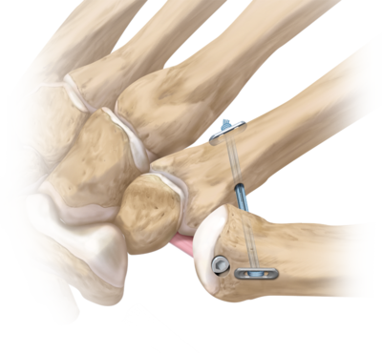
第1腕掌关节退化性关节炎
更常见于女性,俗称妈妈手 拇指根部疼痛，捏力降低 可能会感受到痛苦的咔嗒声 “研磨”试验阳性 用夹板短期固定、非甾体抗炎药治疗急性发作 考虑类固醇注射
考虑第1腕掌关节置换手术

Slide 36
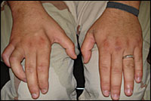
骑行者麻痹 Cyclist’s palsy
又名“车把手麻痹” Guyon管尺神经受损 可能没有影响感觉神经 掐捏、手指部位细微运动无力，大拇指虎口处肌肉萎缩 预防的关键是骑车时使用有带衬垫的手套、合适的自行车高度、特殊装备（车把、减震器等）

Slide 37
舟状骨骨折 scaphoid fracture
最常见的腕骨骨折 受伤机制：FOOSH 损伤（也包括桡骨远端、月骨和桡骨头骨折） 舟状骨一共分3 个区域：远端极、腰部、近端极 腰部：80%，近端极：15%，远端极：5% 仅近端供血稀薄 在近端骨折中，骨不愈合和缺血性骨坏死AVN的发生率很高

Slide 38
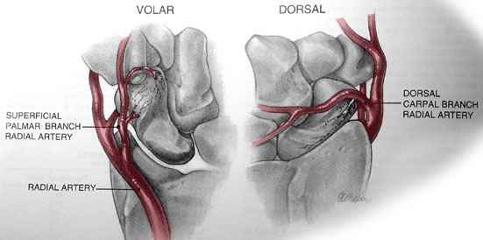

Slide 39
主诉，查体
经典病史受伤机制 可能没有任何肿胀 解剖鼻烟壶处的压痛 第一掌骨正轴向载荷试验 屈曲/伸展疼痛

Slide 40
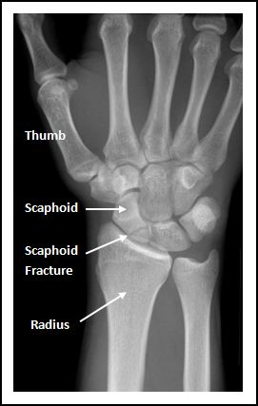
X光片影像
正位、侧位、斜位（标准）和舟骨特殊位的X光片影像 初始 X 线检查阴性并不能排除骨折，可能有隐性骨折 经验法则：如果有典型病史/受伤机制 和解剖鼻烟壶处按压疼痛阳性，则视为骨折，7-10 天后重新拍片

Slide 41
舟骨骨折治疗
非移位的中/近端骨折 固定在长臂拇指管型石膏中; 远端非移位骨折 可固定在短臂拇指管型石膏 远端 1/3 骨折 4-6 周 中 1/3 和腰部骨折 10-12 周（6 周后可能改为短臂拇指管型石膏） 近端 1/3 骨折 12 -20 周 可考虑 ORIF 治疗近端 1/3 骨折 所有移位骨折都需要手术，转诊骨科

Slide 42
手术治疗使用无头钉加压使舟状骨骨折线合拢，最终骨折愈合

Slide 43
舟月骨分离 Scapholunate dissociation
舟月骨分离是最常见的手腕韧带损伤 临床上经常会误判错过;长期并发症会造成严重的桡腕骨骨关节炎 受伤机制 MOI = FOOSH 跌倒时用手撑地 检查：S-L区域压痛;舟骨移位 （Watson’s test） 试验阳性（当患者从屈曲/尺骨偏斜到背伸/桡骨偏斜时，在舟骨结节处可触及的咔嚓声） X线片：标准正位片可能正常;需要“握紧拳头”拍片;> 3mm S-L 间隙为阳性（“Terry Thomas、Leon Spinks、David Letterman”标志）;在片子上可能有“指环”特征。 转诊手外科医生;一般需要手术重建韧带，如果不及时治疗会造成手腕关节近端腕骨塌陷。

Slide 44
Leon Spinks 70年代末著名的美国重量级拳击手，1978年打败了拳王阿里
Terry Thomas 60年代著名的英国喜剧演员
David Letterman 深夜脱口秀主持人 CBS 广播公司 1993-2015

Slide 45
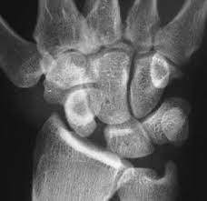
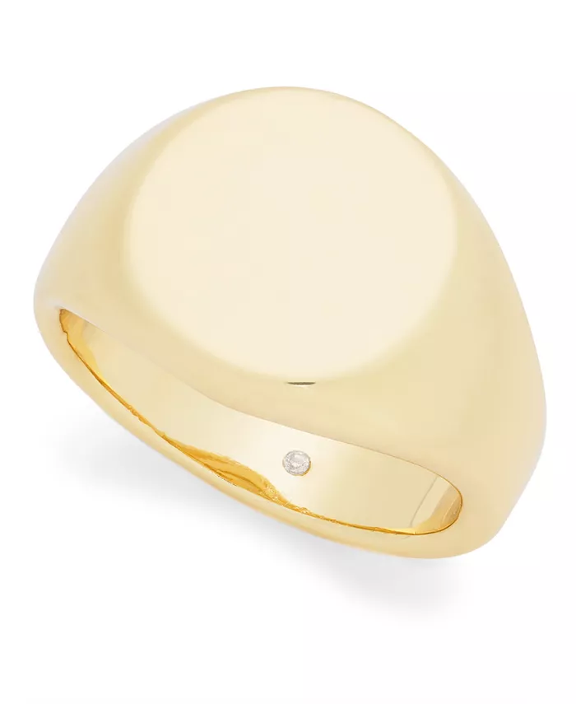

Slide 46
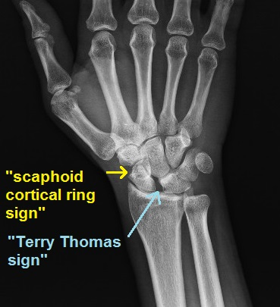
“指环”特征，舟骨月骨夹角

Slide 47
三角骨骨折 Triquetrum fracture
第二常见的腕骨骨折 MOI受伤机制：过度伸展（来自钩骨Hamate的剪切力）或过度屈曲（背侧桡骨三角骨韧带撕脱）;直接撞击导致的三角骨躯体骨折 X光检查：AP 正位片上可见躯体骨折，侧位片可见撕脱性骨折 如果骨折没有移位，建议打SAC 短臂石膏/夹板固定4 周 转诊移位骨折考虑ORIF 手术治疗

Slide 49
钩骨骨折 hook of Hamate fracture
钩骨在掌侧突起一块，是 Guyon 管组成的一部分，其作用是保护尺神经 钩骨上的软组织附着：腕横韧带、小指短屈肌和对侧肌（这些附着的软组织会产生变形力，从而干扰骨折愈合） 常见于需要握持手柄的运动（高尔夫、棒球、球拍运动） 影像学检查：腕管（腕轴）X光片; CT扫描 治疗：手术（切除）与非手术（SAC）;骨不愈合率很高

Slide 50
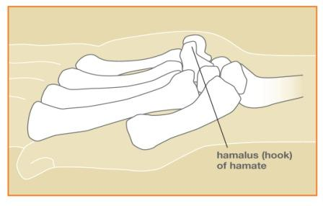
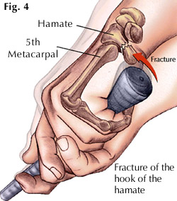

Slide 51
X光影像
CT影像

Slide 52
三角纤维软骨复合体（TFCC）损伤
三角纤维软骨复合体是尺侧手腕的韧带和纤维软骨结构组成 这些结构的撕裂会导致活动时的慢性疼痛，特别是尺偏运动 创伤性（I 型）与退行性（II 型） 影像学检查：MRI、MR 关节造影 最初可能使用夹板治疗，限制活动，旋后位固定6周之后开始复健 后期可以使用类固醇注射如果症状没有改善 对于顽固病例，转诊手外科进行关节镜清创术及TFCC修补重建

Slide 54
MRI 影像显示 TFCC 撕裂
手腕关节镜手术中探钩试验阳性

Slide 55
腱鞘炎 De Quervain’s Tenosynovitis
手腕第一伸肌室狭窄性腱鞘炎 拇长外展肌 APL 拇短伸肌 EPB 过度使用性损伤 压痛、肿胀、活动时有响声

Slide 56
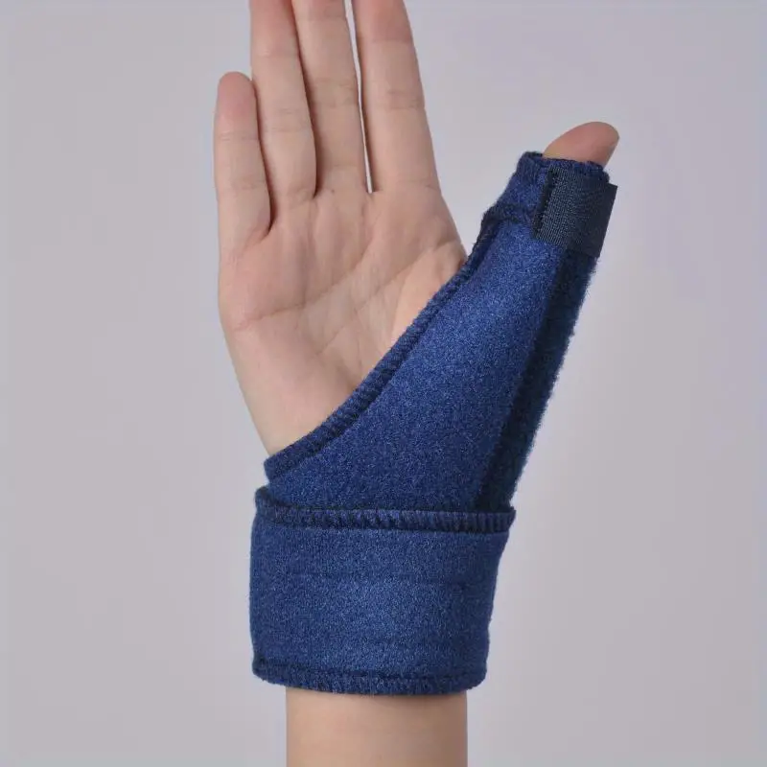
芬克尔斯坦 Finklestein’s test 试验阳性 治疗方法以休息为主、可以使用非甾体消炎药 NSAIDs、拇指夹板 (thumb spica splint) 肌腱鞘皮质类固醇注射 注意色素减退和亚q脂肪坏死 顽固性病例考虑手术松解释放腱鞘，清除累积的伤疤

Slide 57
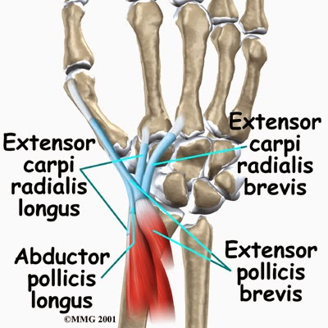
交叉综合征 Intersection syndrome
“桨手的手腕” Oarsman’s Wrist
第 1 （APL、EPB） 和第 2 （ECRL、ECRB） 伸肌室交叉处的腱鞘炎 屈曲和伸展同时疼痛; 局部肿胀，发热; 活动时有响声

Slide 59
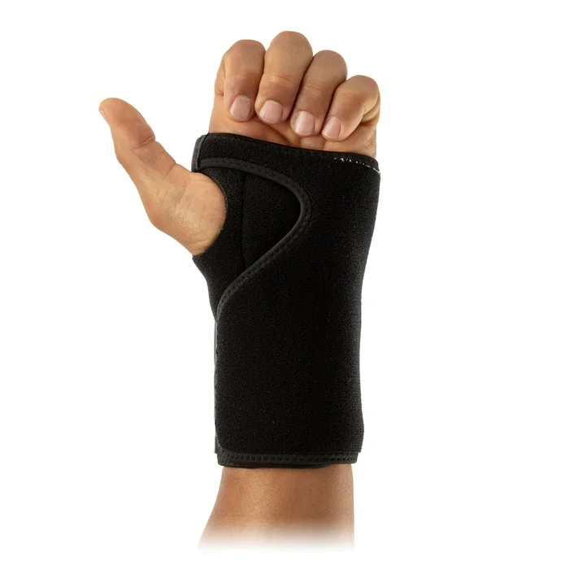
治疗以休息为主、非甾体消炎药 NSAIDs、使用掌侧手腕支具 皮质类固醇注射 避免剧烈运动刺激炎症

